Slide 1



e
Panorama
competitivo
Tiendas Departamentales
Septiembre’24

Slide 2
CONSIDERACIONES
CONSIDERACIONES
Fuente: Publisearch
Período de análisis: Enero – Septiembre, 2024 El reporte se encuentra en miles de dólares
Target: Hombres y mujeres de 25 a 50 años de NSE ABC
Datos presentados no incluyen bonificaciones ni negociaciones de los anunciantes, tarifas open rate. Se estima que los datos están inflados en un 45% en promedio, ya que varía según el tipo de medio.
Medios monitoreados: TV Abierta, Radio y Prensa.
En donde hay más de un canal de una misma empresa televisiva, se reporta la inversión como grupo :
  TVC : Canal 5, Canal 7 y Canal 3
  R Media : C 11, DTV, Beat TV y TDTV
  Grupo ABC : Canal 10 y Abriendo Brecha de Canal 7
  Grupo VTV : VTV, Canal 30, Canal 12, Canal 21 y Canal 54
Radios en San Pedro Sula: Exa FM, Radio Conga, Internacional, XY SPS, W 105, Radio Activa, Musiquera SPS, FM Fama.
Radios en Tegucigalpa: HRN, Radio América, Stereo Luz, XY TGU, W 107, Power FM, Rock & Pop, Vox FM, Suave, Super Stereo.
Impresos: Diez, El Heraldo, La Prensa, La Tribuna, Tiempo, Cromos, Estilo, Click, Vívela, Mía, Amiga, Cheque, Buen Provecho, Mujeres, Tecno, Estilo Health&Fitness, Casa y Hogar, Hablemos Claro, Cromos Hogar, Bodas, Eva y Motores.
En las cifras proporcionadas por el proveedor se estima un margen de error de un 5%.
NOTA: NO SE MONITOREA CABLE NI PAUTA EN CABLERAS FORANEAS.

Slide 3







Tiendas departamentales : Septiembre-’24
Distribución por giro de negocio
27%
Inversión
$ 7,626.5 K
2024
Inversión
$ 9,668.6 K
2023
Variación
94% TV | 1% PR | 5% RAD
92% TV | 1% PR | 7% RAD

Slide 4
Tiendas departamentales : Septiembre’24
 | Ago | Sep | Var
Diunsa | 468.3 | 429.4 | -8%
Elektra | 59.6 | 58.3 | -2%
Jetstereo | 175.8 | 75.7 | -57%
La Curacao | 170.9 | 297.2 | 75%
Lady Lee | 91.1 | 86.6 | -5%
Tropigas | 84.2 | 25.3 | -70%
Gallo + Gallo | 119.0 | 86.9 | -27%
Molineros | 161.8 | 132.8 | 18%
Total | 1,330.7 | 1,192.3 | -10%
Total $ 9,668.6K
SOI
6%
7%
8%
8%
10%
13%
13%
35%
Para el mes de septiembre, la categoría sube un 27% en comparación a septiembre del 23. Diunsa tiene el primer lugar en el SOI con el 35%
Fuente : Publisearch Septiembre 2024

Slide 5

Estrategia de Medios : Tiendas departamentales
Enero-Septiembre, 2024
16%
18%
Inv. Miles $
Media mix
TV
$3,180k | 95%
PR
$7.3k | 0%
RA
$150.7k | 5%
Fuente : Publisearch Septiembre 2024

Slide 6

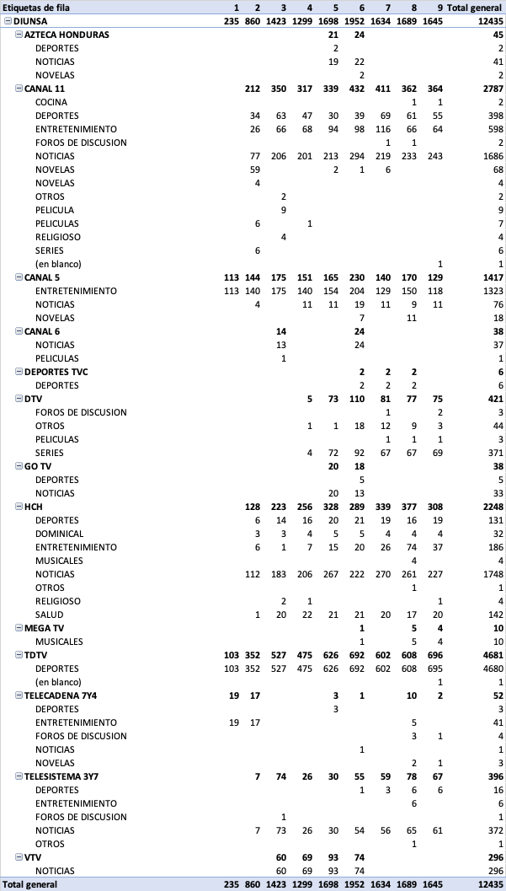
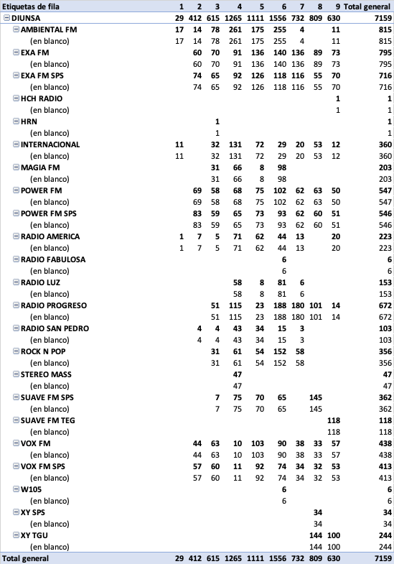
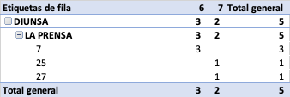
Detalle de pauta – acumulado Septiembre’24
Televisión
Radio
Prensa

Slide 7

Estrategia de Medios : Tiendas departamentales
Enero-Septiembre, 2024
17%
-42%
Inv. Miles $
Media mix
TV
$681.2k | 87%
PR
$4.9k | 1%
RA
$95.3k | 12%
Fuente : Publisearch Septiembre 2024

Slide 8
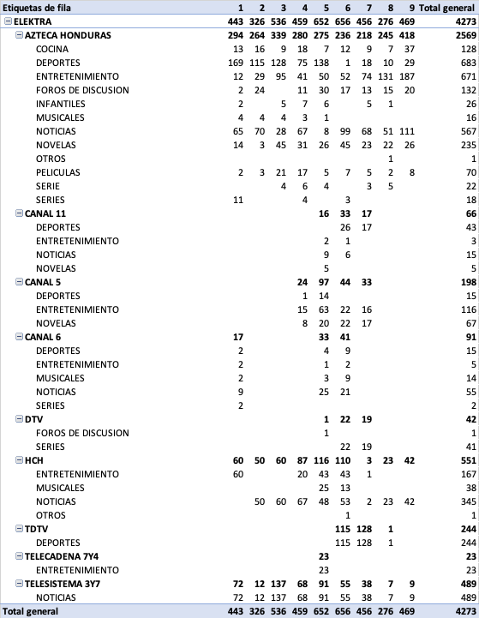
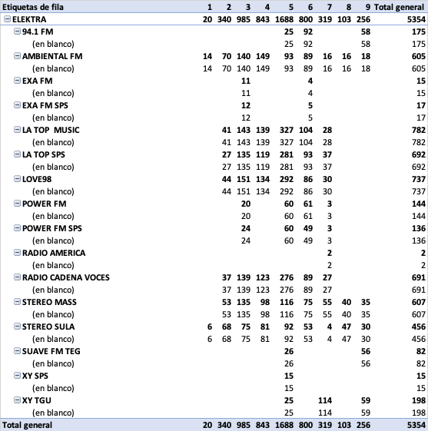
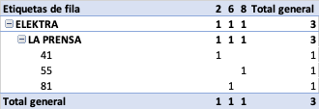
Detalle de pauta – acumulado Septiembre’24
Televisión
Radio
Prensa

Slide 9
Estrategia de Medios : Tiendas departamentales
Enero-Septiembre, 2024
0%
144%
Inv. Miles $
Media mix
TV
$955.8k | 98%
PR
$4.4k | 0%
RA
$16.2k | 2%
Fuente : Publisearch Septiembre 2024

Slide 10
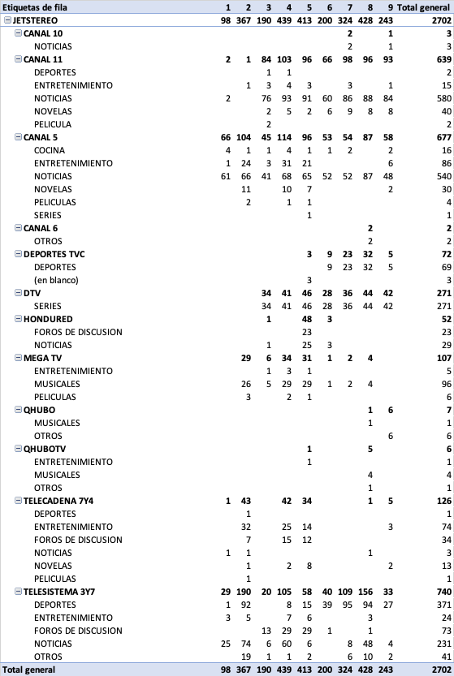
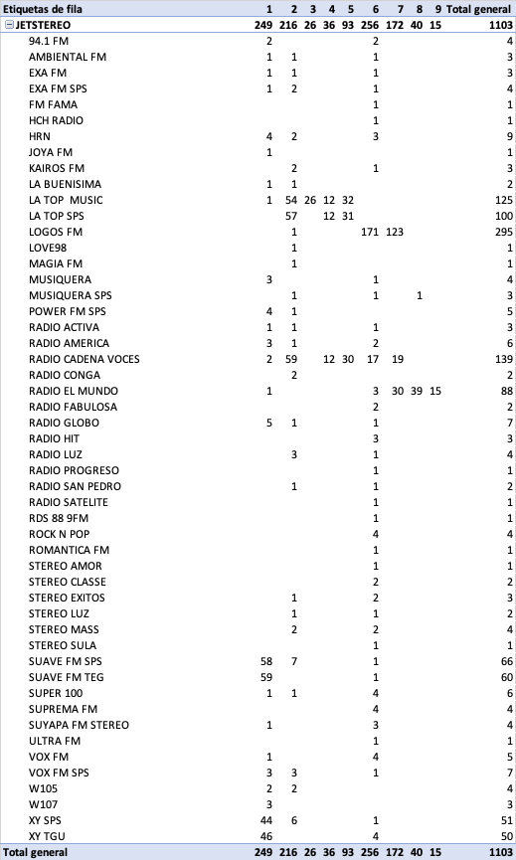

Detalle de pauta – acumulado Septiembre’24
Televisión
Radio
Prensa

Slide 11

Estrategia de Medios : Tiendas departamentales
Enero-Septiembre, 2024
-8%
222%
Inv. Miles $
Media mix
TV
$1,224.8k | 96%
PR
$0k | 0%
RA
$53.2k | 4%
Fuente : Publisearch Septiembre 2024

Slide 12

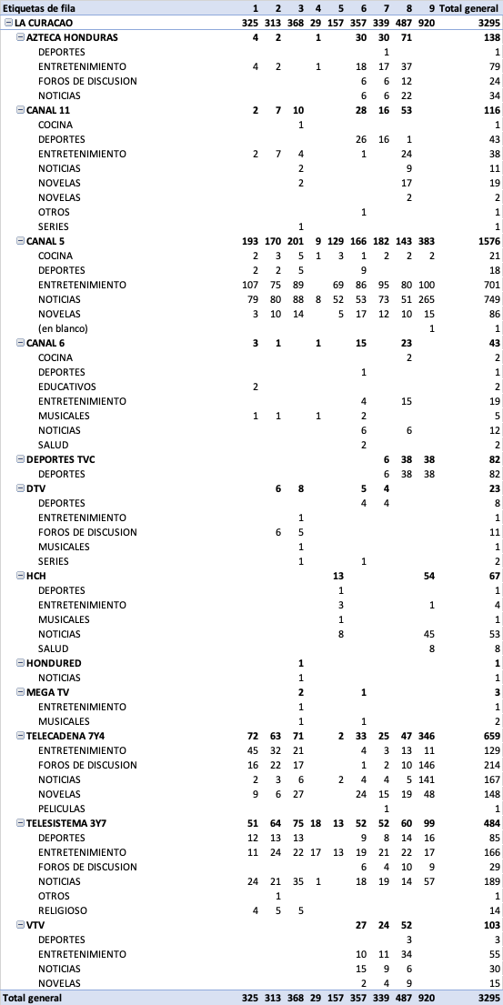
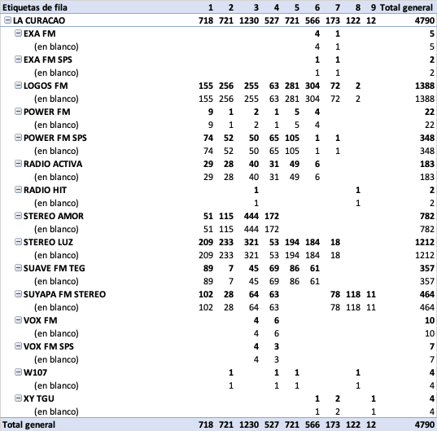
Detalle de pauta – acumulado Septiembre’24
Televisión
Radio

Slide 13

Estrategia de Medios : Tiendas departamentales
Enero-Septiembre, 2024
4%
85%
Inv. Miles $
Media mix
TV
$518.3k | 73%
PR
RA
$187.7k | 27%
Fuente : Publisearch Septiembre 2024

Slide 14

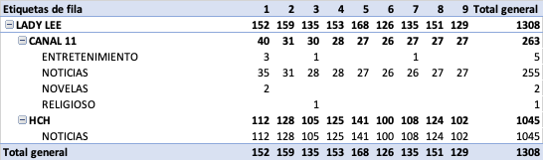
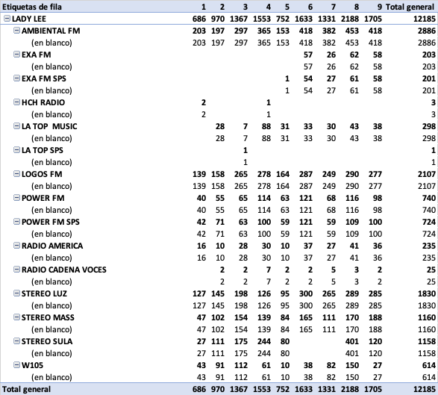
Detalle de pauta – acumulado Septiembre’24
Televisión
Radio

Slide 15

Estrategia de Medios : Tiendas departamentales
Enero-Septiembre, 2024
34%
6%
Inv. Miles $
Media mix
TV
$490.7k | 89%
PR
$0k | 0%
RA
$61.7k | 11%
Fuente : Publisearch Septiembre 2024

Slide 16
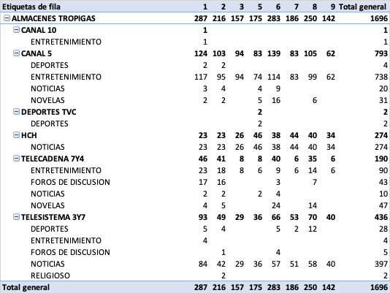
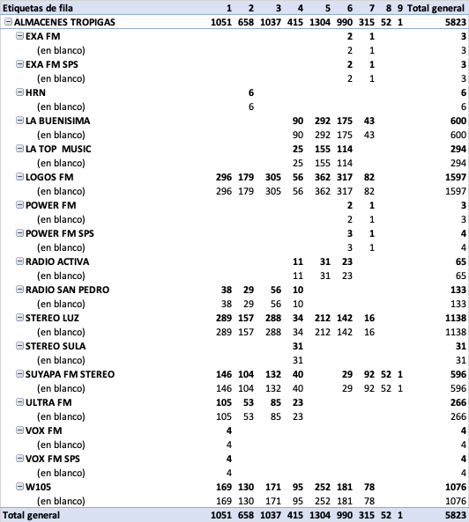
Detalle de pauta – acumulado Septiembre’24
Televisión
Radio

Slide 17

Estrategia de Medios : Tiendas departamentales
Enero-Septiembre, 2024
113%
100%
Inv. Miles $
Media mix
TV
$717.2k | 90%
PR
$0k | 0%
RA
$81.5k | 10%
Fuente : Publisearch Septiembre 2024

Slide 18
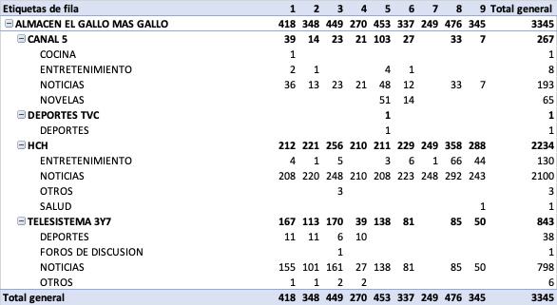
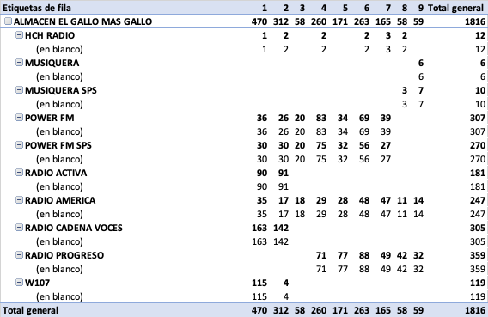
Detalle de pauta – acumulado Septiembre’24
Televisión
Radio

Slide 19

Estrategia de Medios : Tiendas departamentales
Enero-Septiembre, 2024
406%
118%
Inv. Miles $
Media mix
TV
$1,160.8k | 90%
PR
$0k | 0%
RA
$76.2k | 10%
Fuente : Publisearch Septiembre 2024

Slide 20
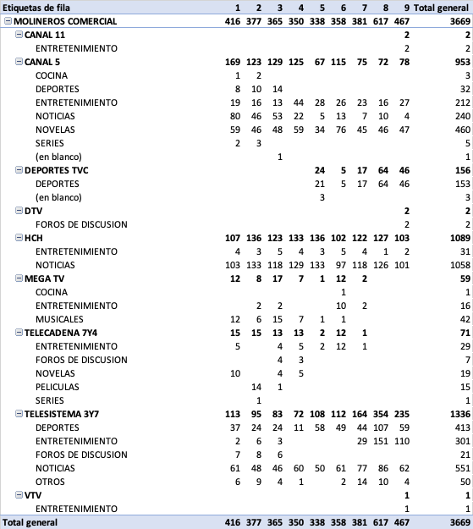
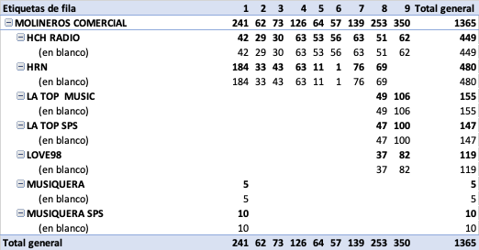
Detalle de pauta – acumulado Septiembre’24
Televisión
Radio

Slide 21
Estrategia de Medios : Tiendas departamentales
Distribución canales TV Abierta – Ene-Septiembre, 2024
 | Inv | SOI | TRP’S | SOV | COE
Diunsa | 3,184.3 | 36% | 58,237.9 | 30% | 0.84
Curacao | 1,224.8 | 14% | 23,834.3 | 12% | 0.89
Molineros | 1,160.8 | 13% | 26,237.9 | 13% | 1.03
Jetstereo | 955.8 | 11% | 15,456.6 | 8% | 0.74
Gallo + Gallo | 717.2 | 8% | 28,963.1 | 15% | 1.84
Elektra | 681.2 | 8% | 17,117.1 | 9% | 1.15
Lady Lee | 522.5 | 6% | 12,483.8 | 6% | 1.09
Tropigas | 490.7 | 5% | 13,363.0 | 7% | 1.24
 | 8,937.3 |  | 195,693.7
Inv
$. 490.7
$. 518.3
$ 681.2
$ 717.2
$ 955.8
$ 1,160.8
$ 1,224.8
$ 3,180.7
Diunsa ocupa el primeros lugar en el SOI, sin embargo las tiendas con mayor COE son Gallo, Tropigas, Elektra, Lady Lee y Molineros en ese orden

Slide 22
Estratégia de Medios : Tiendas departamentales
Distribución Radio – Ene-Sep, 2024
$16.2
$ 53.2
$ 61.7
$ 76.2
$ 81.5
$ 95.3
$ 150.7
$ 187.7
Inv $ 722.4K
Fuente: Publisearch. Valores en miles de dólares

Slide 23


PANORAMA GENERAL INDUSTRIA
01
enero-septiembre 2024

Slide 24
TOTAL INDUSTRIA Top 10 Categoría
Durante el período en análisis la inversión publicitaria por categoría en el mercado de Honduras predomina en el share la categoría de Bancos y Comidas Rápidas.
Tiendas Departamentales ha tenido un crecimiento en el ruido publicitario del 22%
enero-septiembre, 2023 Vrs. 2024
2023
2024
TOP 10
OTRAS CATEGORIAS
TOP 10
OTRAS CATEGORIAS
Inv. $266M
39% | 61%
Inv. $324M
36 % | 64%
1 | Bancos | 19.2M
2 | Comidas Rapidas | 13.2M
3 | Servicios De Telefonia Celular | 12.1M
4 | Tiendas Departamentales | 9.8M
5 | Autopromocional De Canales Tv | 8.3M
6 | Supermercados | 7.5M
7 | Loto | 6.9M
8 | Analgesicos | 6.4M
9 | Radio | 5.9M
10 | Remesas | 4.4M
1 | Bancos | 26.1M
2 | Autopromocional De Canales Tv | 14.6M
3 | Tiendas Departamentales | 14.2M
4 | Comidas Rapiadas | 14.1M
5 | Servicios de Telefonia Celular | 12.7M
6 | Loto | 9.2M
7 | Supermercados | 8.5M
8 | Farmacias | 6.5M
9 | Operadoras de Cable | 6.1M
10 | Analgesicos | 5.9M
Inv en M de dólares
Fuente : Publisearch – septiembre 2024

Slide 25
TOTAL INDUSTRIA Top 10
enero-septiembre, 2024
CATEGORIA
ANUNCIANTE
MARCA
TOP 10
OTRAS CATEGORIAS
TOP 10
OTRAS CATEGORIAS
TOP 10
OTRAS CATEGORIAS
36% | 64%
30% | 70%
20% | 80%
INV. $
INV. $
1 | Bancos | 26.1M
2 | Autopromocional De Canales Tv | 14.6M
3 | Tiendas Departamentales | 14.2M
4 | Comidas Rapiadas | 14.1M
5 | Servicios de Telefonia Celular | 12.7M
6 | Loto | 9.2M
7 | Supermercados | 8.5M
8 | Farmacias | 6.5M
9 | Operadoras de Cable | 6.1M
10 | Analgesicos | 5.9M
1 | Grupo Intur | 20.6M
2 | Televicentro | 13.3M
3 | Claro | 11.2M
4 | Ficohsa | 9.2M
5 | Tigo | 8.1M
6 | Genomma Lab | 7.6M
7 | Corporación Dinant | 6.7M
8 | Bac | 6.4M
9 | Banco Atlantida | 6.2M
10 | La Colonia | 6.1M
1 | Claro | 11.2M
2 | Ficohsa | 9.2M
3 | Tigo | 8.1M
4 | Bac | 6.4M
5 | Banco Atlantida | 6.2M
6 | La Colonia | 6.1M
7 | Banpais | 5.3M
8 | Deportes TVC | 5.2K
9 | Valmoral | 4.1K
10 | Little Caesar | 3.9K
51 | Inversiones La Paz | 1.4M
73 | Jetstereo | 1.0K
249 | MM/UM | 0.2K
363 | Solvenza | 0.1K
Inv en M de dólares
Fuente : Publisearch – septiembre 2024

Slide 26
TOTAL INDUSTRIA Top 10
Posición en el ranking de marcas - Tiendas Departamentales
enero-septiembre, 2024
MARCA
TOP 10
OTRAS MARCAS
3% | 97%
INV. $
13 | Diunsa | 3.8M
33 | La Curacao | 1.9k
66 | Molineros | 1.2k
73 | Jetstereo | 1.0k
83 | Gallo Mas Gallo | 0.9k
96 | Elektra | 0.8k
104 | Lady Lee | 0.7k
128 | Tropigas | 0.6k
Las principales marcas que componen la categoría de Tiendas Departamentales, tienen el 3% de la inversión total de la industria.
Diunsa ocupa la posición No.13 en el ranking de marcas, seguido de Curacao que tiene la posición No. 33 y JTS ocupa la posición No. 73.
Inv en M de dólares
Fuente : Publisearch – septiembre 2024

Slide 27


Presentado por
Departamento de Medios
MASS PUBLICIDAD
Octubre 19, 2024

